Slide 1


Výzva č. 022/06_16_076/CLLD_16_02_091
IROP 3: Integrovaný záchranný systém
Seminář pro žadatele
25. 10. 2017, Stochov
Ing. Luboš Fleischmann
Ing. Petra Chvatíková

Slide 2
69. výzva IROP Integrovaný záchranný systém - integrované projekty CLLD
Podporované aktivity
Technika pro IZS
x
Stanice IZS
Posílení vybavení základních složek IZS technikou a věcnými prostředky zajištění jejich připravenosti s důrazem na přizpůsobení se změnám klimatu a novým rizikům
Zajištění adekvátní odolnosti stanic IZS s důrazem na přizpůsobení se změnám klimatu a novým rizikům
Podpora je možná v definovaných exponovaných územích. Takto definovaná území jsou sestavena do jmenného seznamu na úrovni obcí s rozšířenou působností (ORP). Seznam je přílohou č. 5 specifických pravidel a přílohou č. 5 Programového dokumentu IROP.

Slide 3
022/06_16_076/CLLD_16_02_091
IROP 3: Integrovaný záchranný systém
OPRÁVNĚNÍ ŽADATELÉ
Ministerstvo vnitra - generální ředitelství HZS ČR,
hasičské záchranné sbory krajů,
Záchranný útvar HZS ČR,
Ministerstvo vnitra - Policejní prezidium ČR,
krajská ředitelství Policie ČR,
kraje (kromě hl. města Prahy) jako zřizovatelé ZZS krajů,
státní organizace, která zřizuje jednotku HZS podniku s územní působností.
V drtivé většině se však bude jednat o:
obce, které zřizují jednotky požární ochrany (§ 29 zákona č. 133/1985 Sb., o požární ochraně) – jednotky sboru dobrovolných hasičů v kategorii JPO II a III (podle přílohy zákona o požární ochraně)
ČASTÉ CHYBY A DOTAZY
Je oprávněným žadatelem:
jednotka sboru dobrovolných hasičů, JPO II a III – NE, oprávněným žadatelem je zřizovatel, tedy obec;
obec, zřizující jednotku sboru dobrovolných hasičů , JPO V – NE, podpora je cílena na základní složky IZS, tj. jednotky zařazené do systému plošného pokrytí, jednotky s územní působností zasahující i mimo území svého zřizovatele, tedy JPO II a III;
sbory dobrovolných hasičů – NE.

Slide 4
022/06_16_076/CLLD_16_02_091
IROP 3: Integrovaný záchranný systém
TECHNIKA PRO IZS
PODPOROVANÉ AKTIVITY (hlavní – min. 85 % způsobilých výdajů projektu)
Pořízení specializované techniky a věcných prostředků pro odstraňování důsledků nadprůměrných sněhových srážek a masivních námraz;
Pořízení specializované techniky a věcných prostředků pro výkon činností spojených s orkány a větrnými smrštěmi;
Pořízení specializované techniky a věcných prostředků pro výkon činností spojených s extrémním suchem;
Pořízení specializované techniky a věcných prostředků pro výkon činností v souvislosti s haváriemi spojenými s únikem nebezpečných látek.
Pořízení specializované techniky a věcných prostředků na aktivity v jiné vazbě než uvedená rizika a změny klimatu není podporováno, např. ve vazbě na povodně.
Podporovaná technika a věcné vybavení vychází z normativů vybavení uvedených v dokumentech „Zajištění odolnosti a vybavenosti základních složek integrovaného záchranného systému - Policie ČR a Hasičského záchranného sboru ČR (včetně JSDH) v území, s důrazem na přizpůsobení se změnám klimatu a novým rizikům v období 2014 -2020“ (dále jen „Zajištění odolnosti – PČR a HZS ČR“), respektive Zajištění odolnosti – krajských zdravotnických záchranných služeb. Dokumenty jsou přílohou specifických pravidel č. 9 a 10.

Slide 5
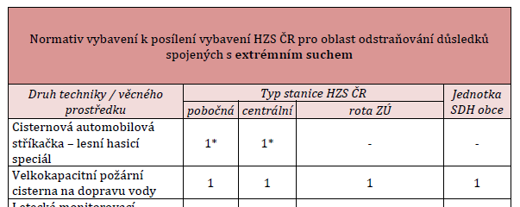
022/06_16_076/CLLD_16_02_091
IROP 3: Integrovaný záchranný systém
TECHNIKA PRO IZS
ZPŮSOBILÉ VÝDAJE pro hlavní aktivitu projektu
Pořízení majetku dle normativů vybavení (viz kapitola 3.1.6 Způsobilé výdaje Specifických pravidel výzvy)
Maximálním množstvím, které lze žádat na jednotku sboru dobrovolných hasičů je vždy jeden set příslušné techniky/věcného prostředku.
Není možné pro jeden organizační článek/stanici/služebnu/jednotku SDH pořídit totožnou techniku/věcné vybavení, které jsou uvedeny v několika normativech vybavení.
Pořízený majetek podléhá kontrole a při nákupu vybavení důrazně upozorňujeme příjemce, že je potřeba udržet výstupy z projektu po celou dobu udržitelnosti a evidovat je.

Slide 6
022/06_16_076/CLLD_16_02_091
IROP 3: Integrovaný záchranný systém
TECHNIKA PRO IZS
ZPŮSOBILÉ VÝDAJE pro vedlejší aktivitu projektu
výdaje na zpracování Studie proveditelnosti nebo její části,
výdaje na zpracování zadávacích podmínek k zakázkám a na organizaci výběrových a zadávacích zařízení,
výdaje na povinnou publicitu.
NEZPŮSOBILÉ VÝDAJE (příklady, více viz Specifická pravidla výzvy)
výdaje na vedlejší aktivity projektu nad 15 % celkových způsobilých výdajů,
provozní a režijní náklady,
výdaje na nákup nemovitosti,
náklady na mzdy, platy, náhrady mezd a platů, ostatní osobní náklady.
Podporovány budou projekty, které negenerují příjmy podle čl. 61 Nařízení Rady (ES) č. 1303/2013
tj. projekty, které po dokončení vytvářejí čistý příjem, více viz Obecná pravidla, kap. Příjmy
Úhrada nákladů za zásah jednotky požární jednotky (zákon č. 160/2013 Sb.) není příjmem podle čl. 61 Nařízení Rady (ES) č. 1303/2013

Slide 7
022/06_16_076/CLLD_16_02_091
IROP 3: Integrovaný záchranný systém
Specifické přílohy: https://www.strukturalni-fondy.cz/cs/Microsites/IROP/Vyzvy/Vyzva-c-69-Integrovany-zachranny-system-integrovane-projekty-CLLD
Žadatel vyplní požadované údaje v žádosti v ISKP14+ a dále doloží požadované přílohy – výčet viz výzvu, vzory viz odkaz výše

Slide 8
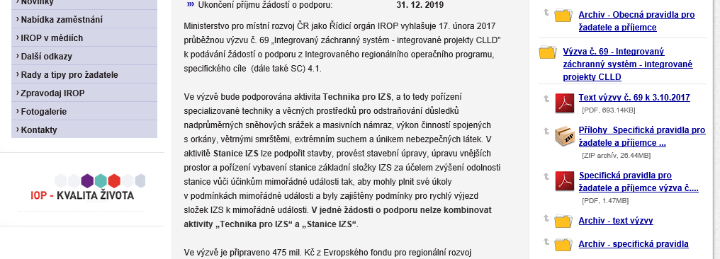
022/06_16_076/CLLD_16_02_091
IROP 3: Integrovaný záchranný systém

Slide 9
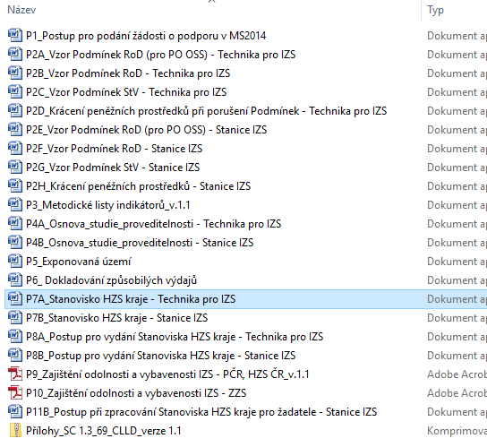
022/06_16_076/CLLD_16_02_091
IROP 3: Integrovaný záchranný systém
Specifické přílohy: https://www.strukturalni-fondy.cz/cs/Microsites/IROP/Vyzvy/Vyzva-c-69-Integrovany-zachranny-system-integrovane-projekty-CLLD

Slide 10
022/06_16_076/CLLD_16_02_091
IROP 3: Integrovaný záchranný systém
STANOVISKO HZS KRAJE
povinná příloha k žádosti o podporu pro žadatele typu obce a státní organizace,
vydává územně příslušný HZS kraje. Postup pro vydání Stanoviska HZS kraje (tj. jak postupuje žadatel, možnost konzultací atd.) je samostatnou přílohou č. 8 (A/B dle aktivity) Specifických pravidel výzvy.
  Postu při zpracování Stanoviska HZS kraje pro žadatele (tj. jak postupuje HZS kraje) je přílohou č. 11 (A/B dle aktivity).
  Vzor stanoviska je přílohou č. 7 (A/B dle aktivity) Specifických pravidel výzvy
  Stanovisko HZS kraje je vydáno pouze v případě souhlasu

Slide 11
022/06_16_076/CLLD_16_02_091
IROP 3: Integrovaný záchranný systém
STANOVISKO HZS KRAJE
PODMÍNKY PRO VYDÁNÍ STANOVISKA HZS KRAJE – aktivita Technika pro IZS
na základě údajů uvedených ve studii proveditelnosti
Studie proveditelnosti je v souladu s dokumentem „Zajištění odolnosti a vybavenosti základních složek integrovaného záchranného systému – Policie ČR a Hasičského záchranného sboru ČR (včetně JSDH obcí) v území, s důrazem na přizpůsobení se změnám klimatu a novým rizikům v období 2014 – 2020“
kategorie jednotky SDH je JPO II nebo JPO III,
Žadatel státní organizace je zřizovatelem jednotky HZS podniku s územní působností mimo areál podniku,
dislokace jednotky je ve správním obvodu ORP, vymezené pro SC 1.3,
požadovaná technika je v souladu s normativy vybavení podle definovaného rizika a potřebnost byla posouzena HZS kraje.

Slide 12
Průběh Hodnocení
Kritéria formálních náležitostí a přijatelnosti (viz přílohu č. 3 na webu MAS):
Žádost o podporu je podána v předepsané formě, obsahuje všechny povinné přílohy a obsahově splňuje
Žádost o podporu je podepsána oprávněným zástupcem žadatele
Projekt je v souladu s podmínkami výzvy MAS
Potřebnost realizace projektu je odůvodněná
Žadatel splňuje definici oprávněného příjemce pro příslušný specifický cíl a výzvu MAS (nenapravitelné)
Projekt je svým zaměřením v souladu s cíli a podporovanými aktivitami výzvy MAS (nenapravitelné)
Projekt je v souladu se schválenou Integrovanou strategií komunitně vedeného místního rozvoje MAS (nenapravitelné)
O výsledku je žadatel informován do 20 pracovních dní od podání žádosti o podporu.

Slide 13
Průběh Hodnocení
Kritéria věcného hodnocení (viz přílohu č. 4 na webu MAS):
Finanční náročnost projektu - celkové způsobilé výdaje, ze kterých je stanovena dotace. CZV se pro hodnocení zaokrouhlují matematicky na 1 desetinné místo.
Stanovení rizik a jejich eliminace
Nově vytvořené kapacity / prostory budou maximálně využívány i mimo provozní dobu MŠ/ZŠ/SŠ (obvyklou výuku).
Pro MŠ:
4. Projekt řeší nedostatečnou kapacitu zařízení MŠ.
5. Součástí projektu jsou úpravy venkovního prostranství (zeleň, herní prvky).
Pro ZŠ a SŠ:
4. Součástí projektu jsou úpravy venkovního prostranství (zeleň).
5. Projekt řeší nedostatečnou kapacitu a vybavení ZŠ/SŠ v oblasti klíčových kompetencí.
Věcné hodnocení musí být provedeno do 30 pracovních dnů od ukončení kontroly přijatelnosti a formálních náležitostí

Slide 14
Průběh Hodnocení
Výběr projektů – provádí Výkonný výbor MAS.
Projednání žádostí o podporu, které uspěly ve věcném hodnocení, ze strany Výboru MAS musí proběhnout do 10 pracovních dnů od ukončení věcného hodnocení žádostí v rámci dané výzvy MAS.

Slide 15
Průběh hodnocení
KRITÉRIA ZÁVĚREČNÉHO OVĚŘENÍ ZPŮSOBILOSTI
SPOLEČNÁ PRO VŠECHNY AKTIVITY
Projekt je v souladu s Koncepcí ochrany obyvatelstva do 2020 s výhledem do roku 2030.
Projekt je v souladu se Strategií přizpůsobení se změně klimatu v podmínkách ČR v aktuálním znění.
aktivita STANICE IZS
Projekt je v souladu s dokumentem
  Zajištění odolnosti a vybavenosti základních složek integrovaného záchranného systému – Policie ČR a Hasičského záchranného sboru ČR (včetně JSDH) v území, s důrazem na přizpůsobení se změnám klimatu a novým rizikům v období 2014 – 2020“,
  respektive „Zajištění odolnosti a vybavenosti základních složek integrovaného záchranného systému – Krajských zdravotnických záchranných služeb v území, s důrazem na přizpůsobení se změnám klimatu a novým rizikům v období 2014 - 2020“ podle typu příjemce.

